Slide 1
北大人民医院CDR产品培训

Slide 2
目录
1. 产品简介
2. 产品特点
4. 访问方式
3. 应用现状
5. 主要功能
6. 特色功能
7. 后续计划

Slide 3
1. CDR产品简介
临床数据中心（CDR Clinical Data Repository），将患者在某一医疗机构内发生的所有临床活动所产生的临床数据规范化、标准化集中存储在一个物理存储内，方便各种临床业务角色在使用该患者某一或某些临床活动的数据时进行调阅。并可在CDR基础上提供临床辅助决策支持功能。
Notes:
方正CDR产品可以支持跨医疗机构集团化医院应用

Slide 4
2. CDR产品特点
■ FOUNDER-CDR产品特点
PATIENT-CENTRIC
围绕患者组织所有数据
CENTRALIZED
集中式数据存储和管理
CLINICAL
重点关注各类临床数据
REAL-TIME
各类数据具备
实时性
LIFE-LONG
各类数据具备
长期性

Slide 5
3. CDR应用现状
■北大人民医院数据接入CDR的系统
序号 | 系统名称 | 序号 | 系统名称
1 | EMPI | 17 | LIS形态学
2 | 术语 | 18 | 血库管理
3 | 访问控制 | 19 | 手麻
4 | 统一用户 | 20 | EMR
5 | 审计 | 21 | 移动护士站
6 | HIS门急诊 | 22 | 会诊管理
7 | HIS住院 | 23 | 体检
8 | RIS | 24 | 预约中心
9 | ECT/PETCT | 25 | CDR
10 | UIS | 26 | IDS
11 | 电生理 | 27 | 合理用药
12 | CVIS | 28 | 消毒供应中心
13 | EIP | 29 | ICU
14 | PIS病理 | 30 | 院感
15 | LIS检验 | 31 | 营养膳食管理系统
16 | LIS微生物 | 32 | 血透系统
Notes:
集成到CDR的系统使用特殊颜色背景标识

Slide 6
3. CDR应用现状
■产品数据量统计，目前以每日？容量增加（截止2014/02/28 ）
IE平台
集成所有通过平台的数据
公共服务
统一管理跨系统的公共服务
EMPI
统一管理病人主索引
提供统一的临床数据存储，便于查询
为其他系统提供患者信息变更通知
临床数据中心(CDR)
支持统一视图，供各业务系统使用
120
存储量（G）
7000
数据量（万）
33
接入系统（个）
10
存储量（G）
379
病人主索引（万）
9
集成系统（个）
668
存储量（G）
2.4
数据量（亿）
20
接入系统（个）
1.8
存储量（G）
6
服务（个）
25
集成系统（个）

Slide 7
3. CDR应用现状
■产品共675个用户，4703人次使用
访问次数合计前五的科室
产品近两周使用统计
CDR集成上线后用户使用情况统计：
2013/11/18日 00：00开始～2014/2/26/00:00
Notes:
加入CDR系统在院内整体系统示意图

Slide 8
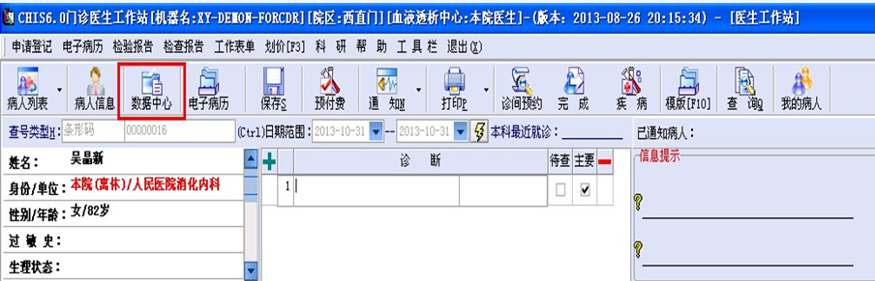
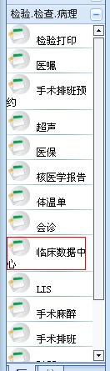
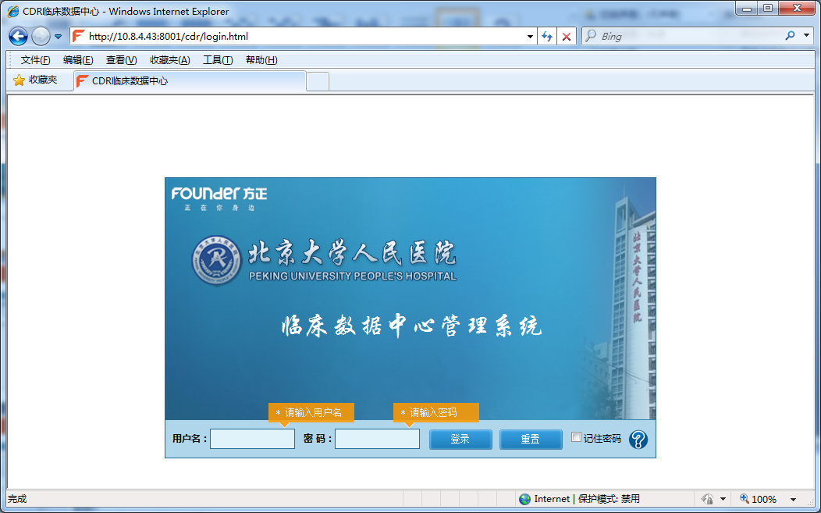
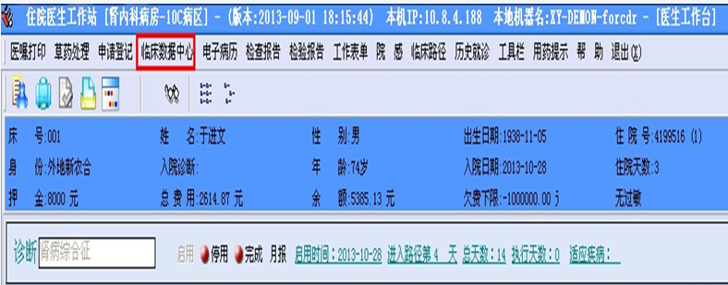
4. CDR访问方式
IE浏览器入口
海泰电子病历入口
HIS门诊/住院医生工作站入口
http://10.8.4.43:8001/cdr/login.html
Notes:
◆IE：版本6.0以上，其他浏览器显示可能存在异常
◆HIS：通过his医生工作站【临床数据中心】按钮。登录门诊和住院医生站，选择相应患者，点击按钮后，可直接进入该患者的就诊索引视图。
◆电子病历：点击【临床数据中心】调出CDR画面，查看患者

Slide 9
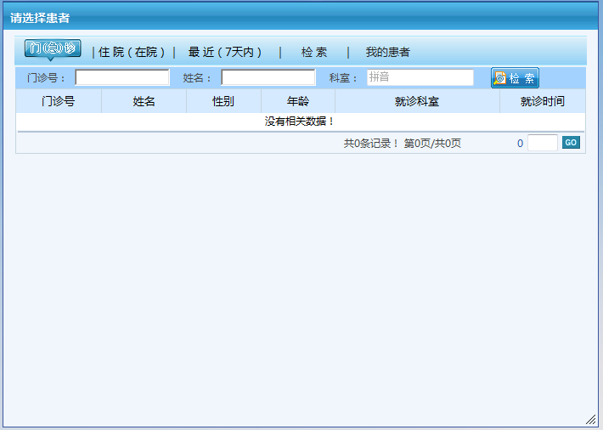
5. CDR主要功能
■患者检索
检索分类
检索条件
Notes:
◆门(急)诊：当登录医生的访问权限为【可访问我的患者】则画面将列出登陆医生曾经看诊过的且当天有挂号的门（急）诊患者；如果医生有【可访问本科室门诊患者】的权限，则此列表可展示曾在此科室门诊就诊过，且当天有挂号的门（急）诊患者；
◆住院(在院）：列出登陆医生所在科室所有在院患者（如果医生访问权限是我的患者则只列出自己的患者）；
◆最近：显示最近七天的门诊和住院就诊患者数据；
◆检索：按条件检索患者，用户可以根据门诊号、住院号、姓名、性别等条件自由设置查找患者；
◆收藏夹：当前登录账户以往收藏的典型患者。在实际使用中，发现典型病例，或者自己关注的患者就诊信息，可直接将该患者收藏至收藏夹，以后再查找该患者时可直接从收藏夹打开并查看患者就诊信息；

Slide 10
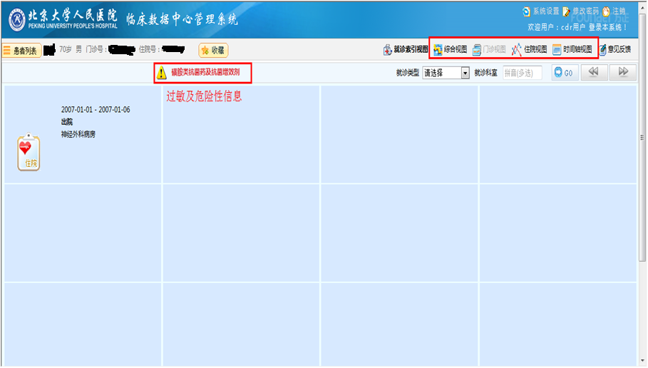
5. CDR主要功能
■就诊索引视图
Notes:
选择患者后默认进入的是该患者的就诊索引视图(下图）。在就诊索引视图中可以清楚的看到患者历次就诊的就诊基本信息（包括门诊、急诊、住院）。就诊索引视图内每一格代表一次就诊。点击日期可进入到相应的视图界面（门急诊类型进入门诊视图、住院类型进入住院视图）。也可以直接点击图中红框区域功能菜单切换到相应视图显示画面；其中画面上方中央部分会显示患者的过敏及危险性信息，此信息会在每个页面上都有相应的展示。

Slide 11
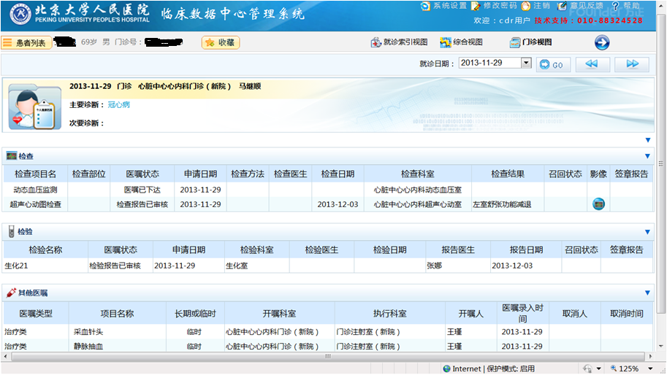
5. CDR主要界面
■门诊视图
Notes:
门诊视图：展示患者门（急）诊就诊的所有信息，包括就诊基本信息、诊断、处方、申请单等。
◆在门诊视图中，除上图列表数据可查看外，每条数据都可被点击来查看其相应的详细数据。
◆若某患者数据较多时，可选择性点击右上角的“下箭头”将某类数据折叠隐藏或点击 “上箭头”展开显示，也可点击最上边的 全部折叠和展开
◆点击画面上方 左右方向箭头按钮，可查看该患者前一次、后一次的门诊就诊信息。
◆在就诊日期栏选择不同的日期，点击【GO】按钮，即可查看该患者不同日期的门（急）诊就诊。

Slide 12
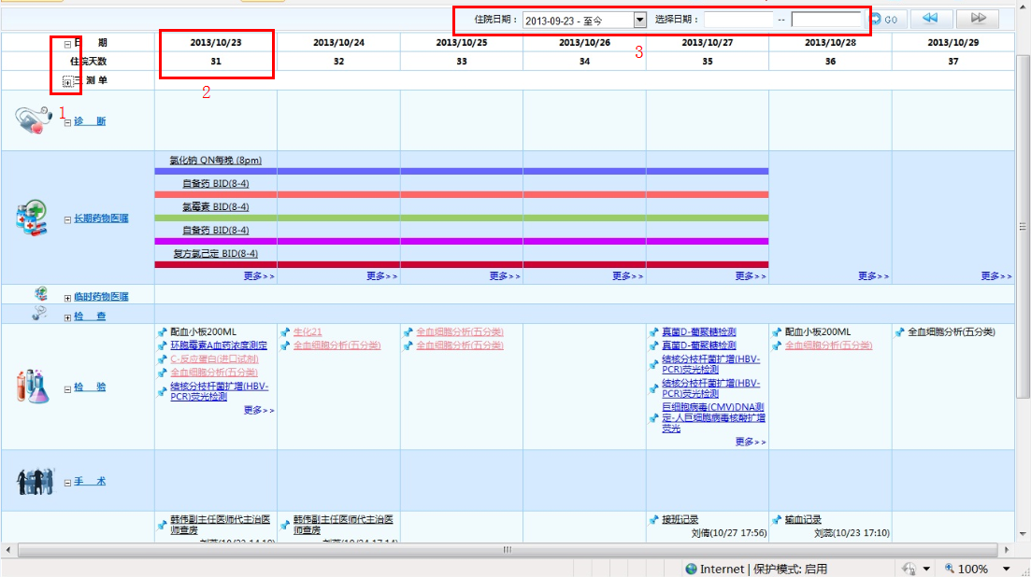
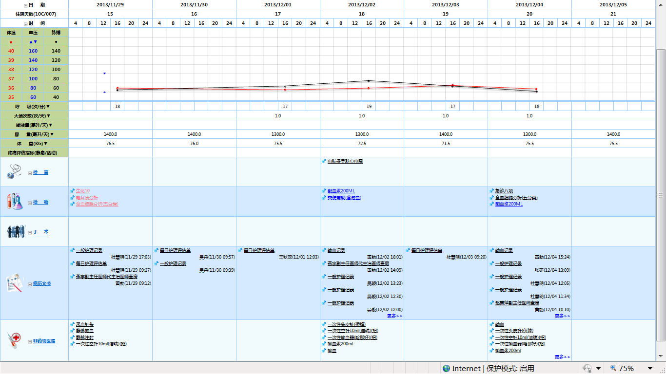
5. CDR主要功能
■住院视图
Notes:
住院视图展示患者历次住院的就诊。包括患者的三测单、诊断、药物医嘱、其他医嘱、检查、检验、病历文书等内容。
◆在上图序号1点击表头的 ＋、－可隐藏或展示相应的数据。
◆在上图序号2点击相应日期，可展示患者当天医生所开出的所有医嘱以及病历等数据。
◆患者历次住院数据，可在上图序号3 处，输入相应的日期，点击【GO】按钮。
◆在三测单左侧，点击相应的图标，右侧的三测单展示栏可隐藏/展示相应的数据

Slide 13
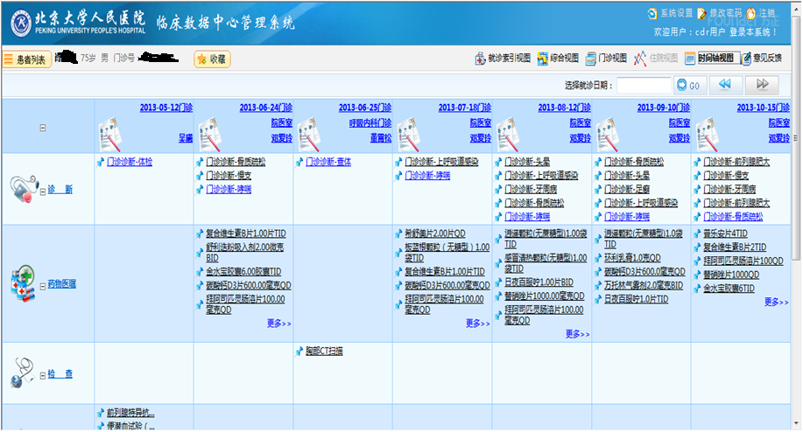
5. CDR主要功能
■时间轴视图
Notes:
◆时间轴视图界面每一列代表一次就诊，不区分门诊住院。
◆点击画面上方 按钮，或者输入相应日期点击【GO】按钮，可对时间周视图进行翻页的操作。

Slide 14
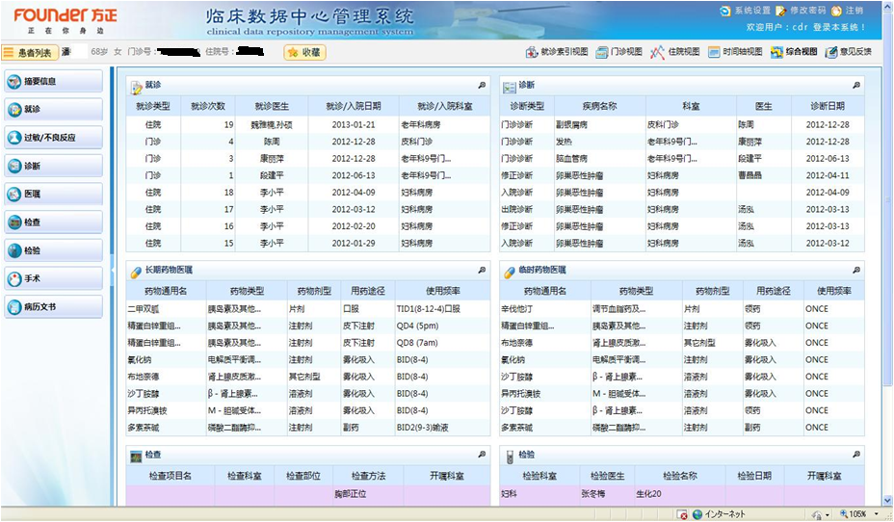
5. CDR主要功能
■综合视图
Notes:
在综合视图界面，不是按照就诊时间来展示数据，而是将患者所有记录的诊疗数据按照不同的数据类型来展现。通过界面左边的不同菜单列表可打查看不同的诊疗信息，分为：摘要信息、就诊信息、过敏/不良反应、诊断、医嘱、检查、检验、手术、病历文书。每个菜单，可展示不同的数据。

Slide 15
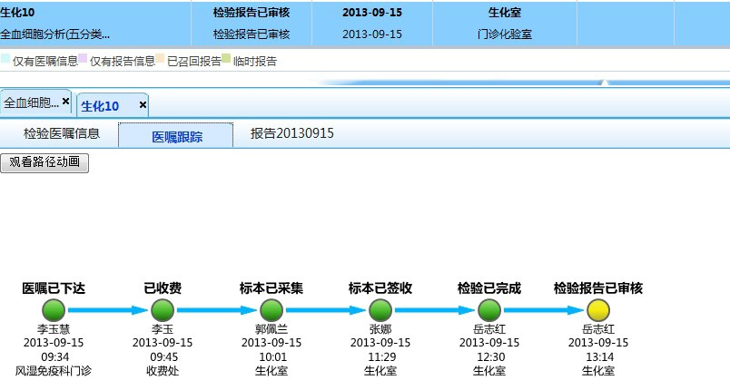
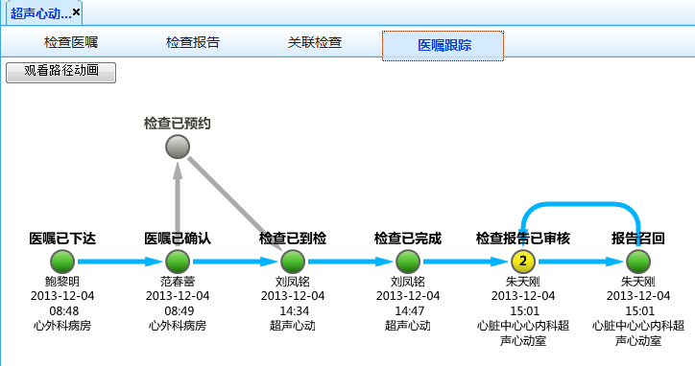
6. CDR特色功能
■检查、检验医嘱闭环管理
Notes:
对于患者相关的【检查】、【检验】数据，CDR不仅仅展示了相关的医嘱以及报告的数据，更展示了改医嘱的相关执行过程，即医嘱闭环。点击医嘱数据，在相应的详细画面中，选择医嘱跟踪标签页，即可看到相关的医嘱闭环数据。

Slide 16
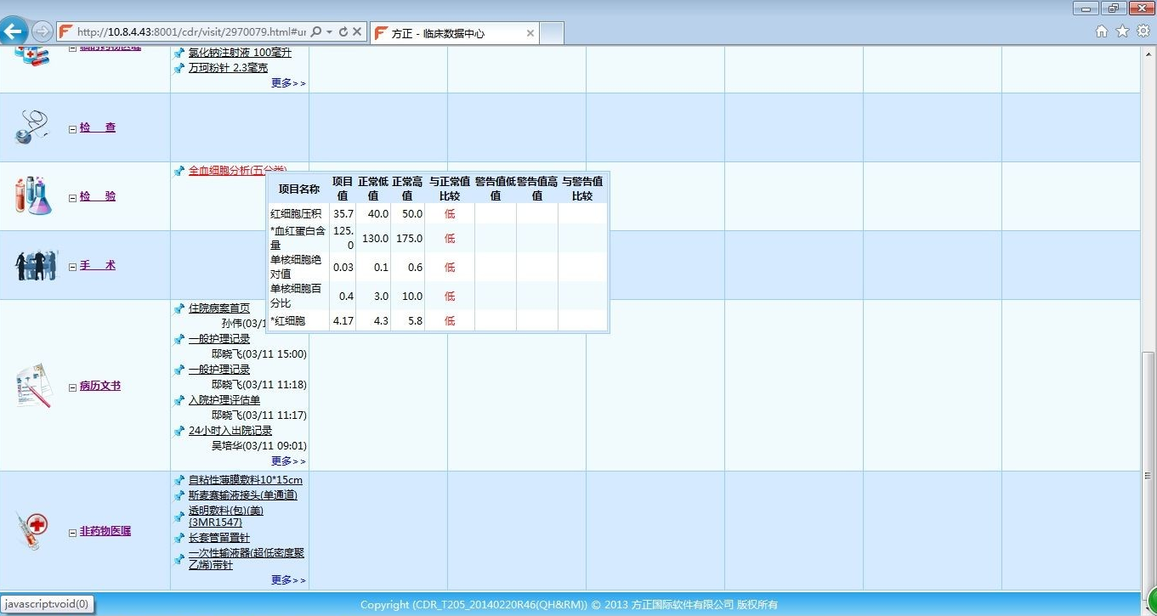
6. CDR特色功能
■检验异常值提醒
Notes:
◆红色文字突出显示，移动鼠标显示异常内容。

Slide 17
6. CDR特色功能
■院感预警平台：以CDR作为数据核心，以及规则管理服务、警告通知服务，自动完成传染病信息的判断、通知与上报，满足医院在传染病控制方面的管理需求。
Notes:
◆电子病历传染病卡：空气传播类疾病、飞沫传播类疾病、接触传播类疾病、血液（或性）传播类疾病、虫媒或动物类传播疾病
◆LIS：25种预警条目进行预警
◆支持自动和手动预警

Slide 18
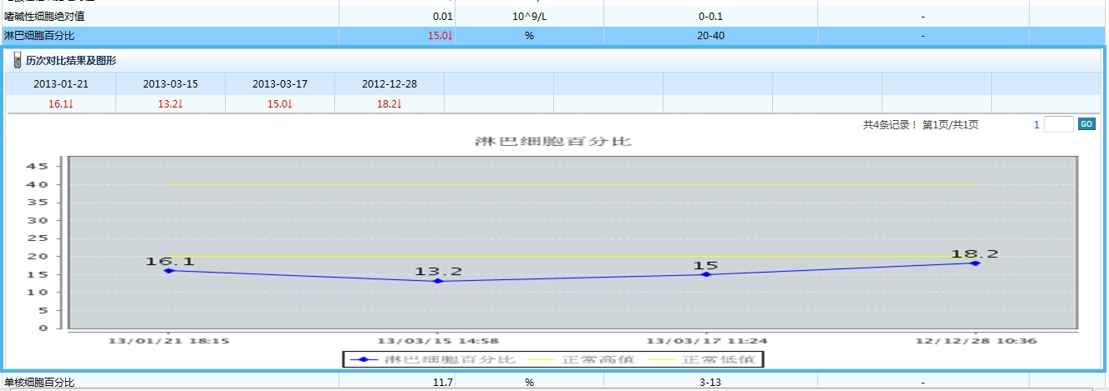
6. CDR特色功能
■检验历史对比曲线
Notes:
在检验报告中，不光展示了此次检验的结果，相同检验项目的历次检验结果也会在报告中展示，便于医生对结果做出分析。在检验报告标签页中，单击某个检验项目，例如：单击淋巴细胞百分比，则可展示该检验项目的历次检验结果曲线。点击其他检验项目，则可展示其他检验项目的结果曲线。

Slide 19
7. CDR后续计划
基础框架平台
计算框架
存储框架
CDR展示
CDR-Portal新视图开发
CDR-Portal性能优化
CDR查询
科研查询平台
疼痛评估
CDSS
消息适配器
院感办预警平台
统一UI框架
消息适配器框架
数据服务引擎
CDR-对外数据服务
CDR-后台管理系统
移动CDR
院感系统
糖尿病临床指南知识库
V2
V3
XML
配置工具
临床路径
Notes:
加入文字说明及CDR产品发展趋势，及国内应用现状

